Slide 1
每周报告8.16
1.算法研发——荧光细胞团计数功能的研发
2.PCB设计——重新优化设计样机主控板
3.开题报告——基本完成开题报告PPT的制作

Slide 2
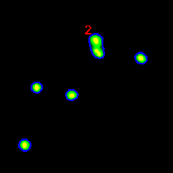
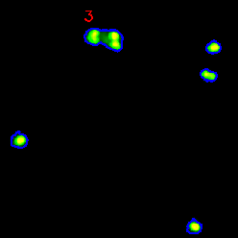
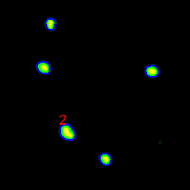
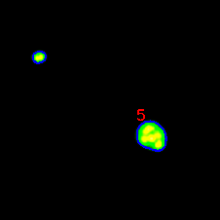
1.算法研发——荧光细胞团计数功能的研发
设计团状细胞的数量估计算法测试单元，运行效果如左图所示，在参数设置合理的情况下可以对细胞数量进行较为精准的估计。

Slide 3
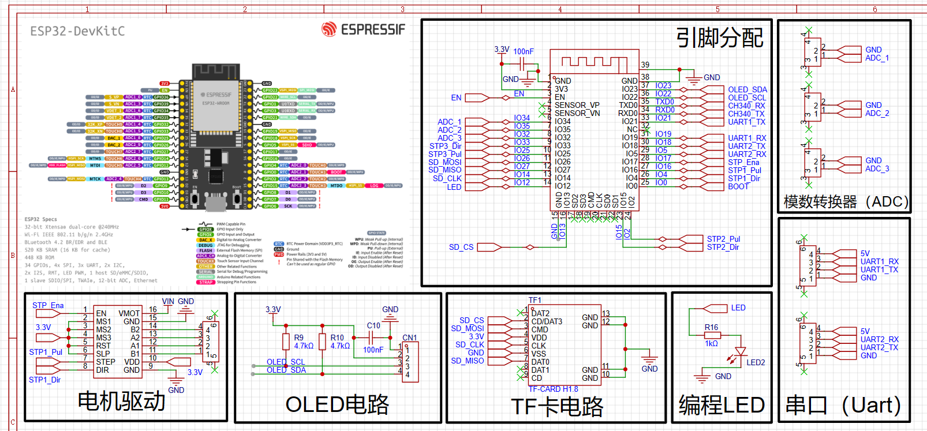
重新设计已损坏的PCB，优化驱动占用引脚，移除部分冗余功能。
2.PCB设计——重新优化设计样机主控板

Slide 4
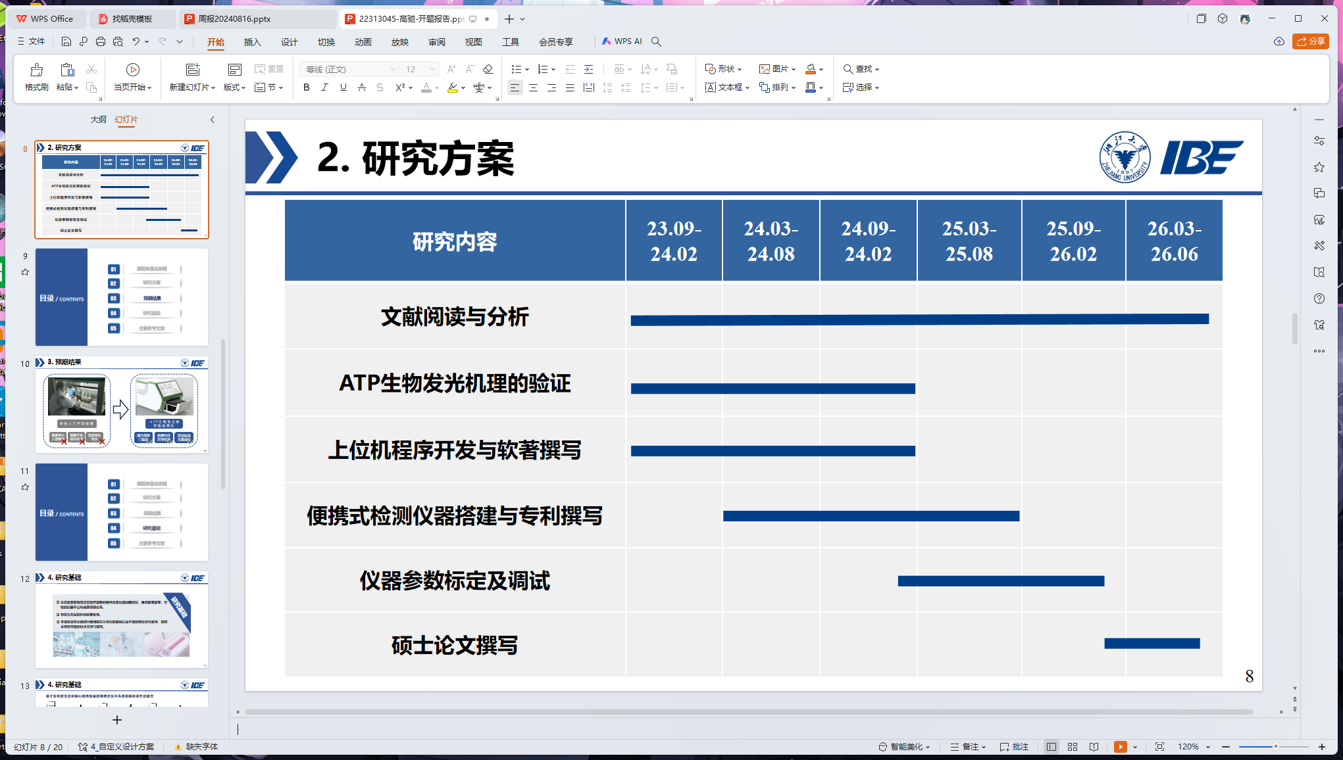
3.开题报告——基本完成开题报告PPT的制作
总体上完成开题报告PPT,目前部分参考资料，统计数据等还需更新同步...

